Slide 1
Юридическая Студенческая Консультация
Юридическая Студенческая Консультация (ЮСК) – это структура ИГУПиСГН, ПГУ им. Т.Г. Шевченко, объединяющая студентов – юристов 2-5 курсов и преподавателей, которые занимаются консультационной деятельностью в области права.

Slide 2
Правовая основа, руководство ЮСК
Правовая основа: Юридическая студенческая консультация (далее ЮСК) функционирует в ПГУ с 2001на основании Положения о ЮСК. С 2001 года ЮСК - структурное подразделение ПГУ, с 2019 года – структурное подразделение ИГУПиСГН. Вся деятельность ведется на общественных началах.
Руководство ЮСК: ежегодно в работе консультации задействовано более 30 лучших студентов – юристов, которые работают под руководством кураторов - квалифицированных юристов (10 преподавателей-юристов ИГУПиСГН). Председатель ЮСК избирается ежегодно из числа студентов. Научно-методическое руководство ЮСК осуществляет Лысенко В.В. Организационное руководство - Салкуцан О.В.

Slide 3
Основные цели ЮСК:
-Оказание бесплатной юридической помощи малоимущим гражданам, сотрудникам и студентам ПГУ;
-Повышение уровня обучения студентов – юристов;
-Информирование населения о местных и международных стандартах в области прав человека;
-Налаживание контактов с государственными учреждениями, местными и международными организациями, экспертами в области прав человека.

Slide 4
Деятельность:
Ежегодно ведется основная работа по:
-оказанию бесплатной юридической помощи социально незащищенным слоям населения,
-осуществляется взаимодействие и проводятся лекции для студентов-консультантов специалистами органов государственной власти и управления,
-проводятся лекции на правовую тематику в школах силами студентов
- активно ведется благотворительная деятельность, в частности, курируется Детский дом в г. Бендеры.
- на день Конституции студенты ЮСК проводят акции по городам ПМР, раздавая буклеты о Конституции ПМР.

Slide 5
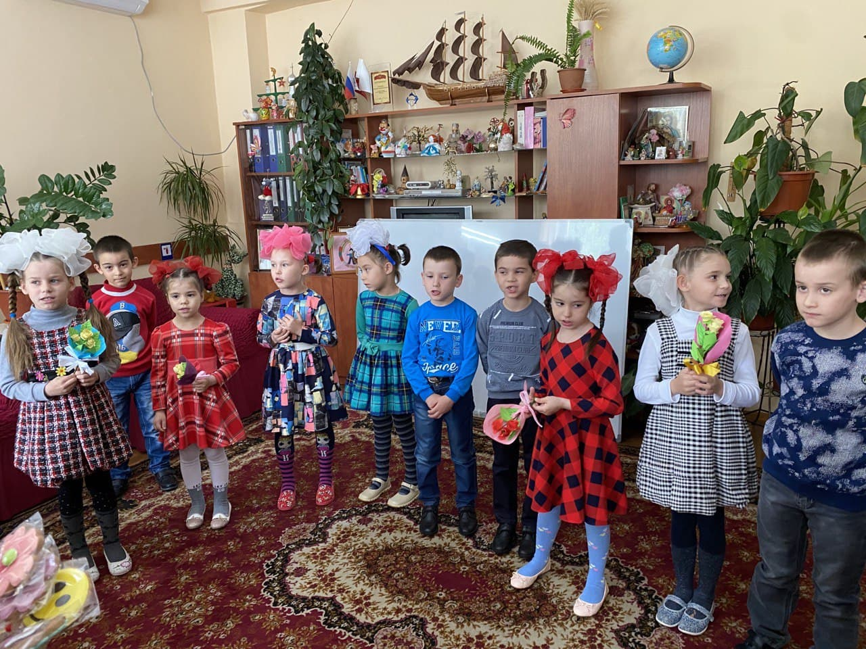
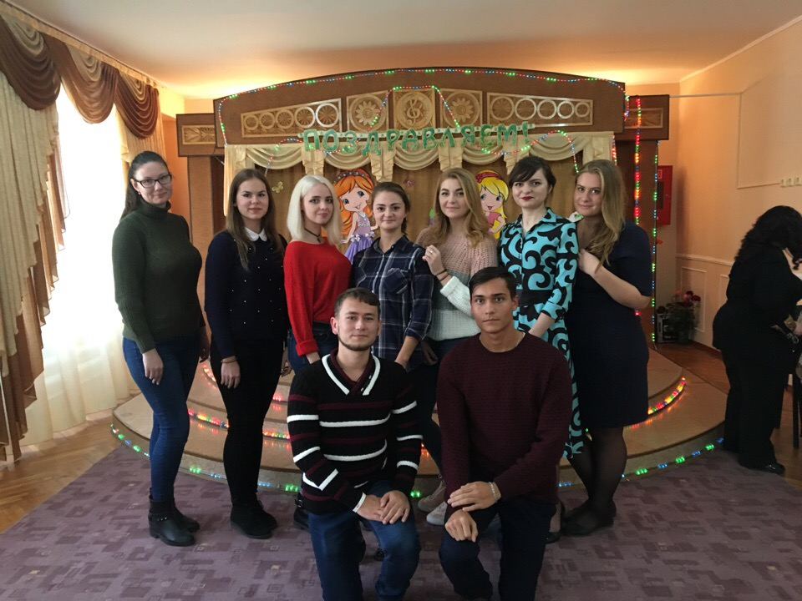
Волонтерская деятельность

Slide 6
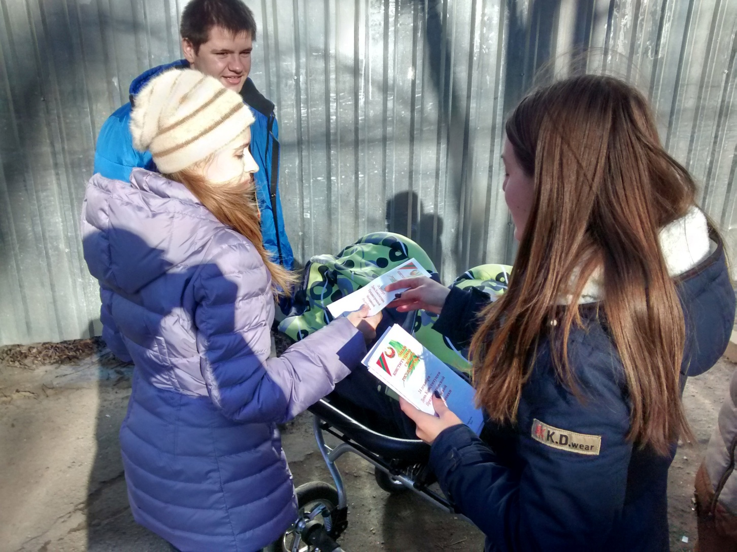
Мероприятия к дню Конституции ПМР

